Slide 1

KẾT NỐI CƠ SỞ DỮ LIỆU MYSQL (tt)
ThS. Phan Thị Hoàng Anh

Slide 2
Nội dung
Cập nhật CSDL trong MySQL
Xóa CSDL trong MySQL

Slide 3
Mục tiêu
Thực hiện cập nhật và xóa dữ liệu trong MySQL

Slide 4
Ví dụ
Hiển thị dữ liệu từ CSDL dưới dạng bảng

Slide 5
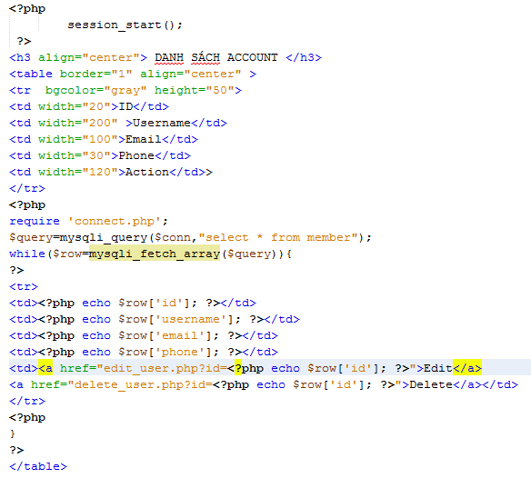

Slide 6
CẬP NHẬT CSDL TRONG MySQL

Slide 7
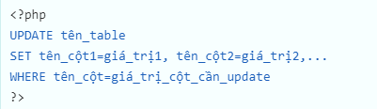
Update
Cú pháp

Slide 8
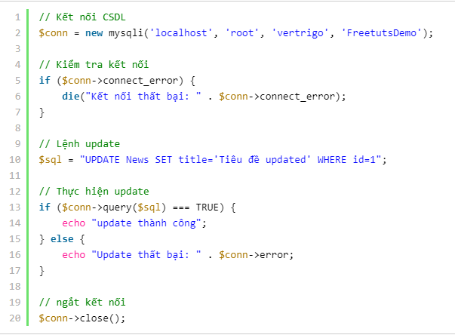
Update dữ liệu với MySQLi

Slide 9
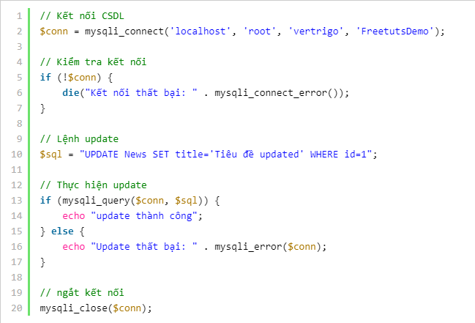

Slide 10
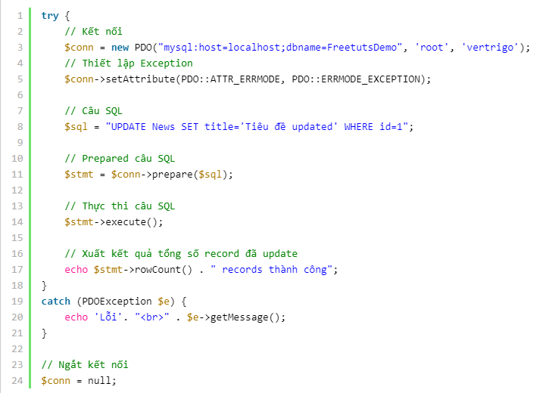
Update dữ liệu với PDO

Slide 11
Ví dụ
Thực hiện UPDATE dữ liệu trong bảng member

Slide 12
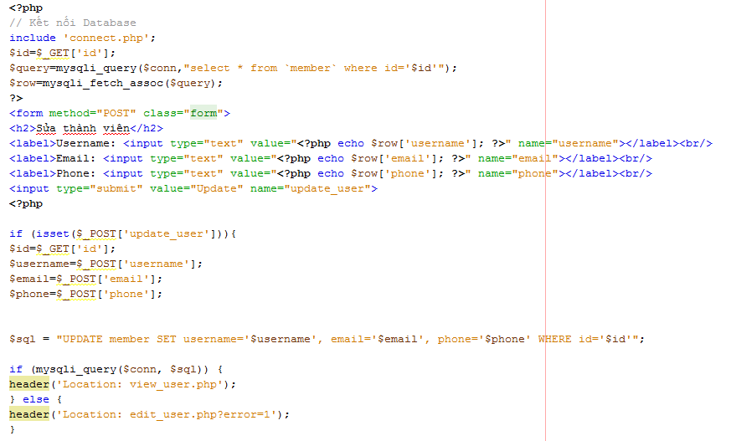

Slide 13
XÓA CSDL TRONG MySQL

Slide 14
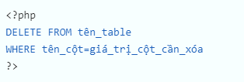
Cú pháp

Slide 15
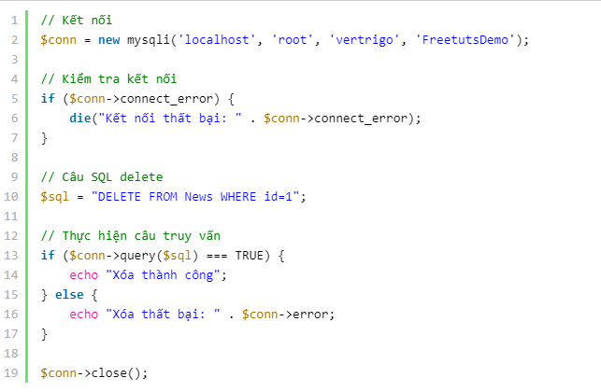
Delete dữ liệu với MySQLi

Slide 16
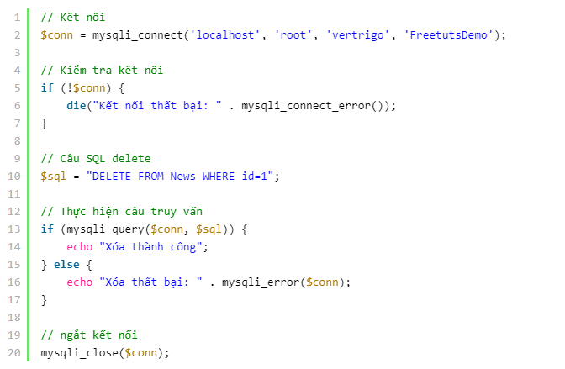

Slide 17
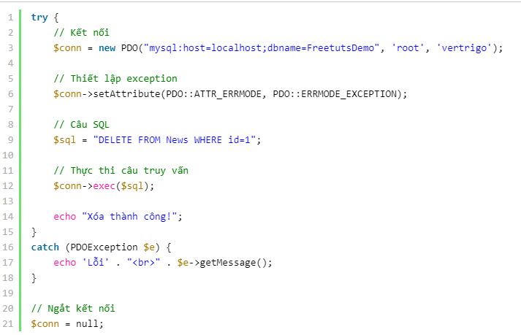
Delete dữ liệu với PDO

Slide 18
Ví dụ
Thực hiện xóa dữ liệu trong bảng member

Slide 19
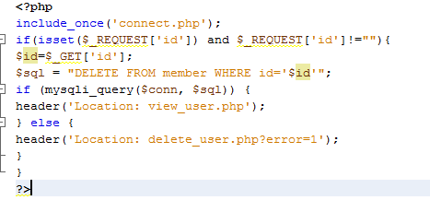

Slide 20
Tóm tắt
Thực hiện cập nhật và xóa CSDL trong MySQL

Slide 21
Câu hỏi ôn tập
Viết đoạn script minh họa việc cập nhật và xóa dữ liệu

Slide 22
Bài tập thực hành
Bài thực hành 7.1
Bài thực hành 7.2
Bài thực hành 7.3

Slide 23

Câu hỏi và thảo luận

